Slide 1
HỌC MÁY — CAO HỌC · ĐẠI HỌC DUY TÂN
Phát hiện website phishing
bằng Perceptron
Perceptron | Dataset Phishing Websites (UCI) | 30 đặc trưng
Nhóm 3
GVHD: TS. Đặng Việt Hùng

Slide 2
BỐI CẢNH
Vì sao cần phát hiện website phishing?
56%
30
2 lớp
Đặc trưng nhận diện trong dataset UCI
Phishing / legitimate cần phân loại tự động
Phishing do AI tạo ra trong 12/2025 (tăng từ 4%)
Người dùng khó phân biệt trang đăng nhập giả với thật — cần mô hình tự động chấm điểm rủi ro từ chính cấu trúc URL và nội dung trang.
Nguồn: Hoxhunt Phishing Trends Report 2026 (50M+ điểm dữ liệu từ 4M+ người dùng)
Phát hiện website phishing bằng Perceptron
2

Slide 3
ĐỊNH HƯỚNG
Mục tiêu & phạm vi
1
Cài đặt Perceptron từ đầu
Triển khai đúng thuật toán trong giáo trình — không dùng thư viện ML có sẵn.
2
Huấn luyện trên dataset UCI
11.055 mẫu, 30 đặc trưng, đánh giá bằng misclassification rate.
3
Trích 30 đặc trưng từ URL thật
Biến một URL bất kỳ thành vector đầu vào cho mô hình đã huấn luyện.
4
Demo phát hiện phishing
CLI + Web MVP + trang phishing giả lập để minh hoạ khả năng phát hiện.
Phát hiện website phishing bằng Perceptron
3

Slide 4
DỮ LIỆU
Dataset Phishing Websites (UCI)
11.055 mẫu · 30 đặc trưng · nhãn Result
Đặc trưng | Ý nghĩa | Nhóm
URL_Length | Độ dài URL | Address Bar
having_Sub_Domain | Số sub-domain | Address Bar
SSLfinal_State | Trạng thái chứng chỉ SSL | Address Bar
URL_of_Anchor | Anchor trỏ ra ngoài | Abnormal
SFH | Server Form Handler | Abnormal
Redirect | Chuỗi redirect | HTML/JS
Iframe | Có iframe ẩn | HTML/JS
age_of_domain | Tuổi domain (WHOIS) | Domain
web_traffic | Lưu lượng truy cập | Domain
Statistical_report | Báo cáo thống kê | Statistical
Mỗi đặc trưng nhận giá trị trong {-1, 0, 1}.
-1 = legitimate, 1 = phishing, 0 = trung gian.
Nhãn Result: -1 (hợp lệ) / 1 (lừa đảo).
Chia: Training 6.157 mẫu · Testing 4.898 mẫu.
Nguồn: UCI Machine Learning Repository — Phishing Websites (id 327)
Phát hiện website phishing bằng Perceptron
4

Slide 5
KẾ HOẠCH
Kế hoạch thực hiện (1)
GĐ1
GĐ2
GĐ3
GĐ4
GĐ5
Dữ liệu & tiền xử lý
Perceptron + huấn luyện
Trích 30 đặc trưng
Demo CLI + Web
Phishing giả lập
Detect_service, Flask MVP, explainability.
Clone mydtu Signin, minh hoạ phát hiện.
Tải dataset UCI, ARFF → CSV sạch, kiểm tra chất lượng.
Cài đặt từ đầu, huấn luyện, đánh giá misclassification.
URL/HTML/DNS/SSL → vector đầu vào cho mô hình.
Done
Done
Done
Done
Progress
Thực hiện 5 giai đoạn, mỗi giai đoạn có deliverable rõ ràng.
Phát hiện website phishing bằng Perceptron
5

Slide 6
KẾ HOẠCH
Kế hoạch thực hiện (2)
Giai đoạn | Nội dung | Deliverable
GĐ1 | Tải dataset UCI, tiền xử lý ARFF → CSV, kiểm tra chất lượng | preprocess.py + output/*_processed.csv
GĐ2 | Cài đặt Perceptron từ đầu + huấn luyện + đánh giá | perceptron.py, train_eval.py, weights.npy, eval_results.json
GĐ3 | Trích 30 đặc trưng từ URL thật (URL/HTML/DNS/SSL) | feature_extractor.py (22 thật + 8 ≈0)
GĐ4 | Demo: CLI + Web MVP (Flask) + explainability | demo.py, app.py, detect_service.py, templates
GĐ5 | Trang giả lập clone mydtu Signin → chứng minh Perceptron bắt được | demo_phishing/signin.html
Phát hiện website phishing bằng Perceptron
5

Slide 7
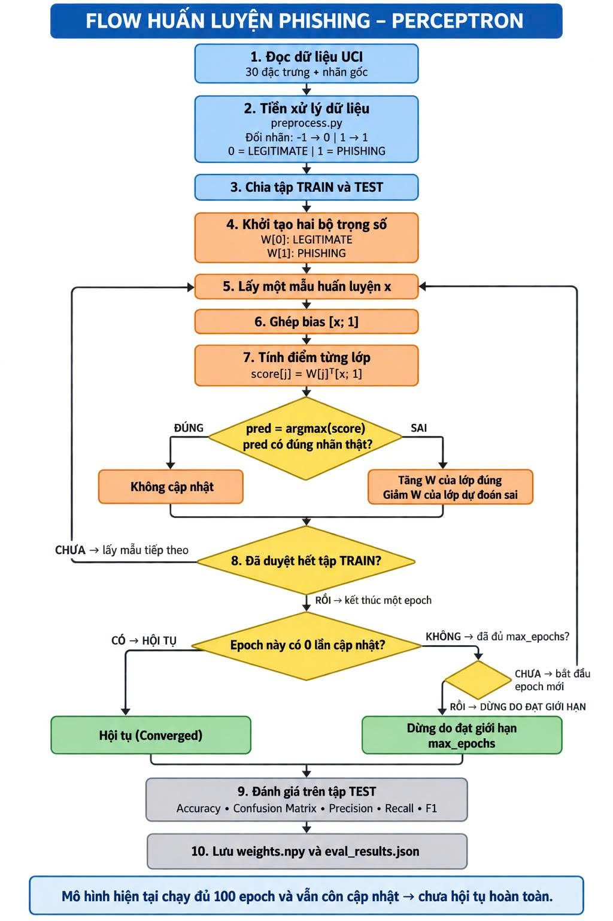
LUỒNG XỬ LÝ
Flow 1: Huấn luyện (chạy 1 lần, tạo ra weights.npy)
Huấn luyện Perceptron offline từ dữ liệu đã tiền xử lý; chạy một lần, sinh ra bộ trọng số cho Luồng 2 phát hiện.
1
2
3
4
Đọc dữ liệu
Khởi tạo trọng số
Vòng lặp huấn luyện
Lưu kết quả
train_processed.csv: 30 đặc trưng + nhãn {0,1}
w_j ngẫu nhiên (seed 42), bias [x;1]
≤100 epoch, cập nhật w khi phân loại sai
weights.npy + eval_results.json
Đầu ra
weights.npy — ma trận K×31 (30 đặc trưng + 1 bias), chạy 1 lần offline, dùng lại cho Luồng 2 phát hiện từng URL.
Phát hiện website phishing bằng Perceptron
6

Slide 8
GIAI ĐOẠN 1
Tiền xử lý dữ liệu (preprocess.py)
1
2
3
4
Đọc ARFF
Mã hoá nhãn
Kiểm tra chất lượng
Xuất CSV
scipy.io.arff tải Training & Testing.arff
Result -1→0 (legit), 1→1 (phishing)
Scan NaN, thống kê phân bố nhãn
train/test_processed.csv cho GĐ2
Kết quả: dữ liệu sạch (0 NaN), 30 cột đặc trưng + 1 cột nhãn, sẵn sàng cho huấn luyện.
Phát hiện website phishing bằng Perceptron
8

Slide 9
GIAI ĐOẠN 2
Thuật toán Perceptron
Điểm số mỗi lớp
K bộ trọng số w_j — mỗi lớp một vector (K = 2 ở đây).
Bias ghép vào cuối vector [x;1].
Dừng khi hết epoch hoặc không còn cập nhật.
Hyperparameter: α = 0.1, max_epochs = 100, seed 42.
y_j = w_jᵀ · [x ; 1]
Dự đoán lớp = argmax y_j
Cập nhật khi dự đoán sai
Dữ liệu phishing không tách tuyến tính hoàn toàn → mô hình không hội tụ tuyệt đối (~600 cập nhật/epoch còn lại), trọng số dao động quanh biên quyết định — hành vi đúng dự kiến của Perceptron.
w_c ← w_c + α·[x;1]
w_t ← w_t − α·[x;1]
Phát hiện website phishing bằng Perceptron
9

Slide 10
GIAI ĐOẠN 2
Cài đặt Perceptron từ đầu
perceptron.py
train_eval.py
Không dùng thư viện ML
Class Perceptron: fit / predict / decision_function, ma trận W (K, n+1), khởi tạo normal(0.01).
Huấn luyện trên train, đánh giá misclassification rate + confusion matrix + precision/recall/F1 trên test.
Toàn bộ vòng lặp cập nhật viết tay theo đúng công thức giáo trình — dễ đối chiếu lý thuyết.
scores = self.W @ xi # y_j = w_jᵀ[x;1]
if pred != yi:
self.W[yi] += self.alpha * xi
self.W[pred] -= self.alpha * xi
Phát hiện website phishing bằng Perceptron
10

Slide 11
KẾT QUẢ
Đánh giá mô hình trên tập test (4.898 mẫu)
89.06%
90.30%
10.94%
F1-score
Misclassification rate
Accuracy
Precision 89.37% · Recall 91.26% · Confusion matrix — legit đúng 1.866/2.163, phishing đúng 2.496/2.735.
Nguồn: output/eval_results.json — Perceptron α=0.1, epochs=100, seed 42
Phát hiện website phishing bằng Perceptron
11

Slide 12
GIAI ĐOẠN 3
Trích 30 đặc trưng từ URL thật
feature_extractor.py
detect_service.py
PhishTank
22/30 đặc trưng tính xác định từ URL / HTML / DNS / SSL.
Điều phối: trích đặc trưng → build vector → predict + explainability.
Tra danh sách đen cho Statistical_report; 8 đặc trưng ≈0 (approximated).
Nhóm đặc trưng: Address Bar · Abnormal · HTML/JS · Domain · Statistical
22/30 tính xác định · 8/30 ≈ 0 (cần dịch vụ ngoài: WHOIS, PageRank, Google Index…)
Phát hiện website phishing bằng Perceptron
13

Slide 13
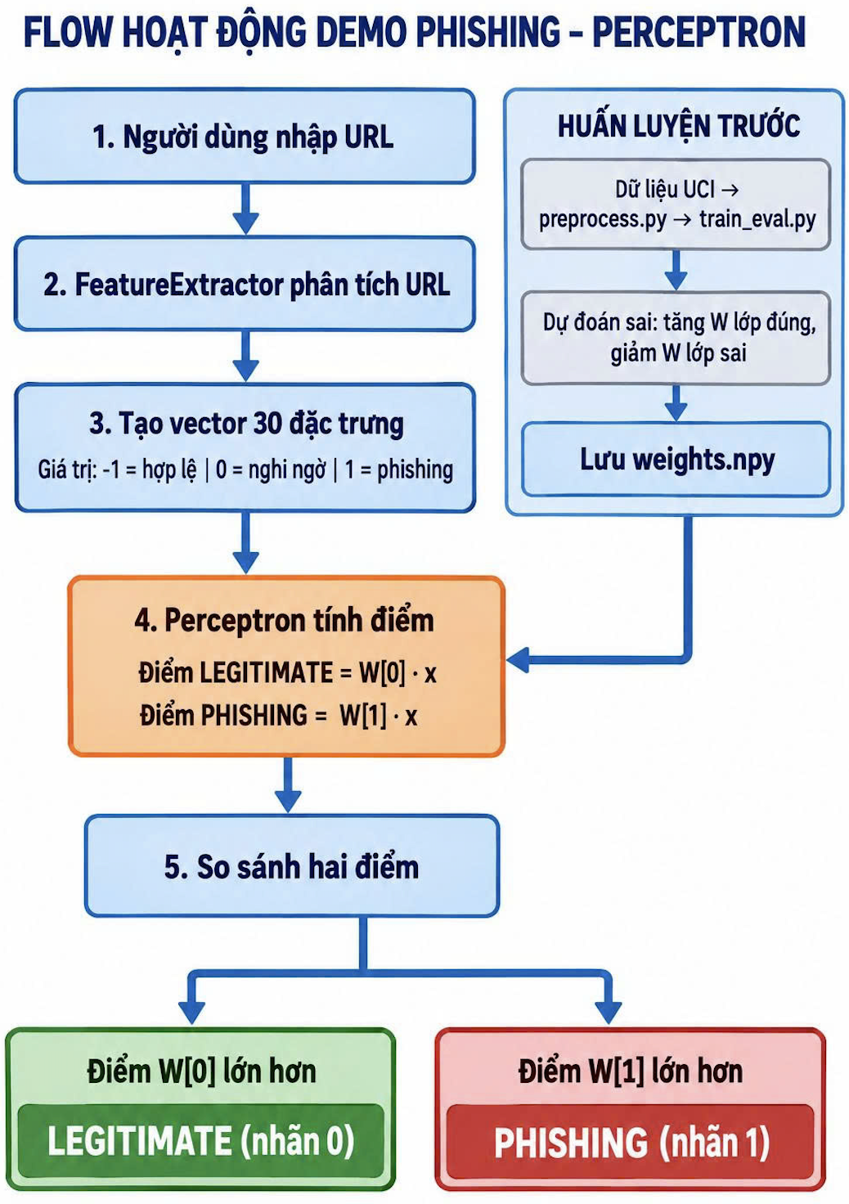
GIAI ĐOẠN 4
Flow 2: Phát hiện phishing bằng engine Perceptron
1
2
3
4
Nhập URL
Trích 30 đặc trưng
Perceptron predict
Verdict + giải thích
Domain hoặc URL đầy đủ, tự thêm scheme.
URL / HTML / DNS / SSL + PhishTank.
weights.npy → xác suất phishing / legit.
Badge + margin + top đặc trưng đóng góp.
Engine trả JSON: verdict, probability, margin, features, top_contributors.
Phát hiện website phishing bằng Perceptron
14

Slide 14
GIAI ĐOẠN 4
Demo CLI
demo.py
detect_service.py
weights.npy
CLI gọi DetectService.analyze_url(url) → in kết quả.
Application Service: load model 1 lần + explainability.
Trọng số đã huấn luyện (K×31) nạp 1 lần lúc khởi động.
python3 src/demo.py https://duytan.edu.vn/
→ verdict: LEGITIMATE · margin: 11.65
Phát hiện website phishing bằng Perceptron
15

Slide 15
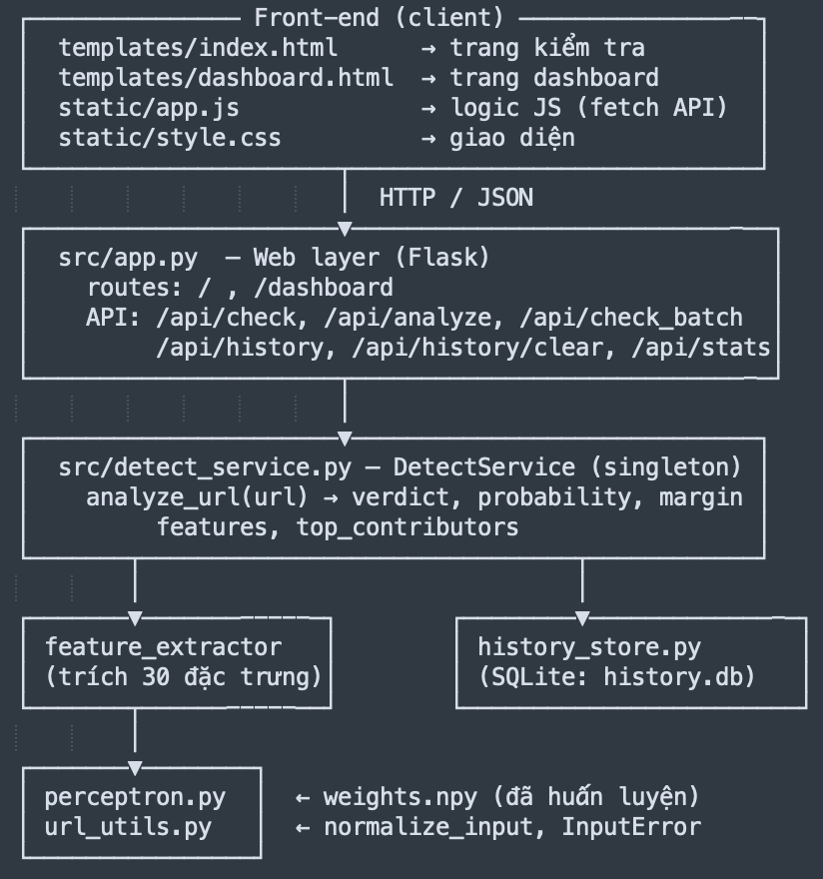
GIAI ĐOẠN 4
Kiến trúc tổng quan webapp (Flask)
Front-end (client)
Web layer — app.py
Service + Storage
index.html, dashboard.html · app.js, style.css
Routes /, /dashboard · 6 API JSON (check, analyze, batch, history, stats)
DetectService → feature_extractor, perceptron, url_utils · SQLite history.db
python3 src/app.py → http://127.0.0.1:5000/
POST /api/check {url} → verdict · probability · margin · features
Phát hiện website phishing bằng Perceptron
17

Slide 16
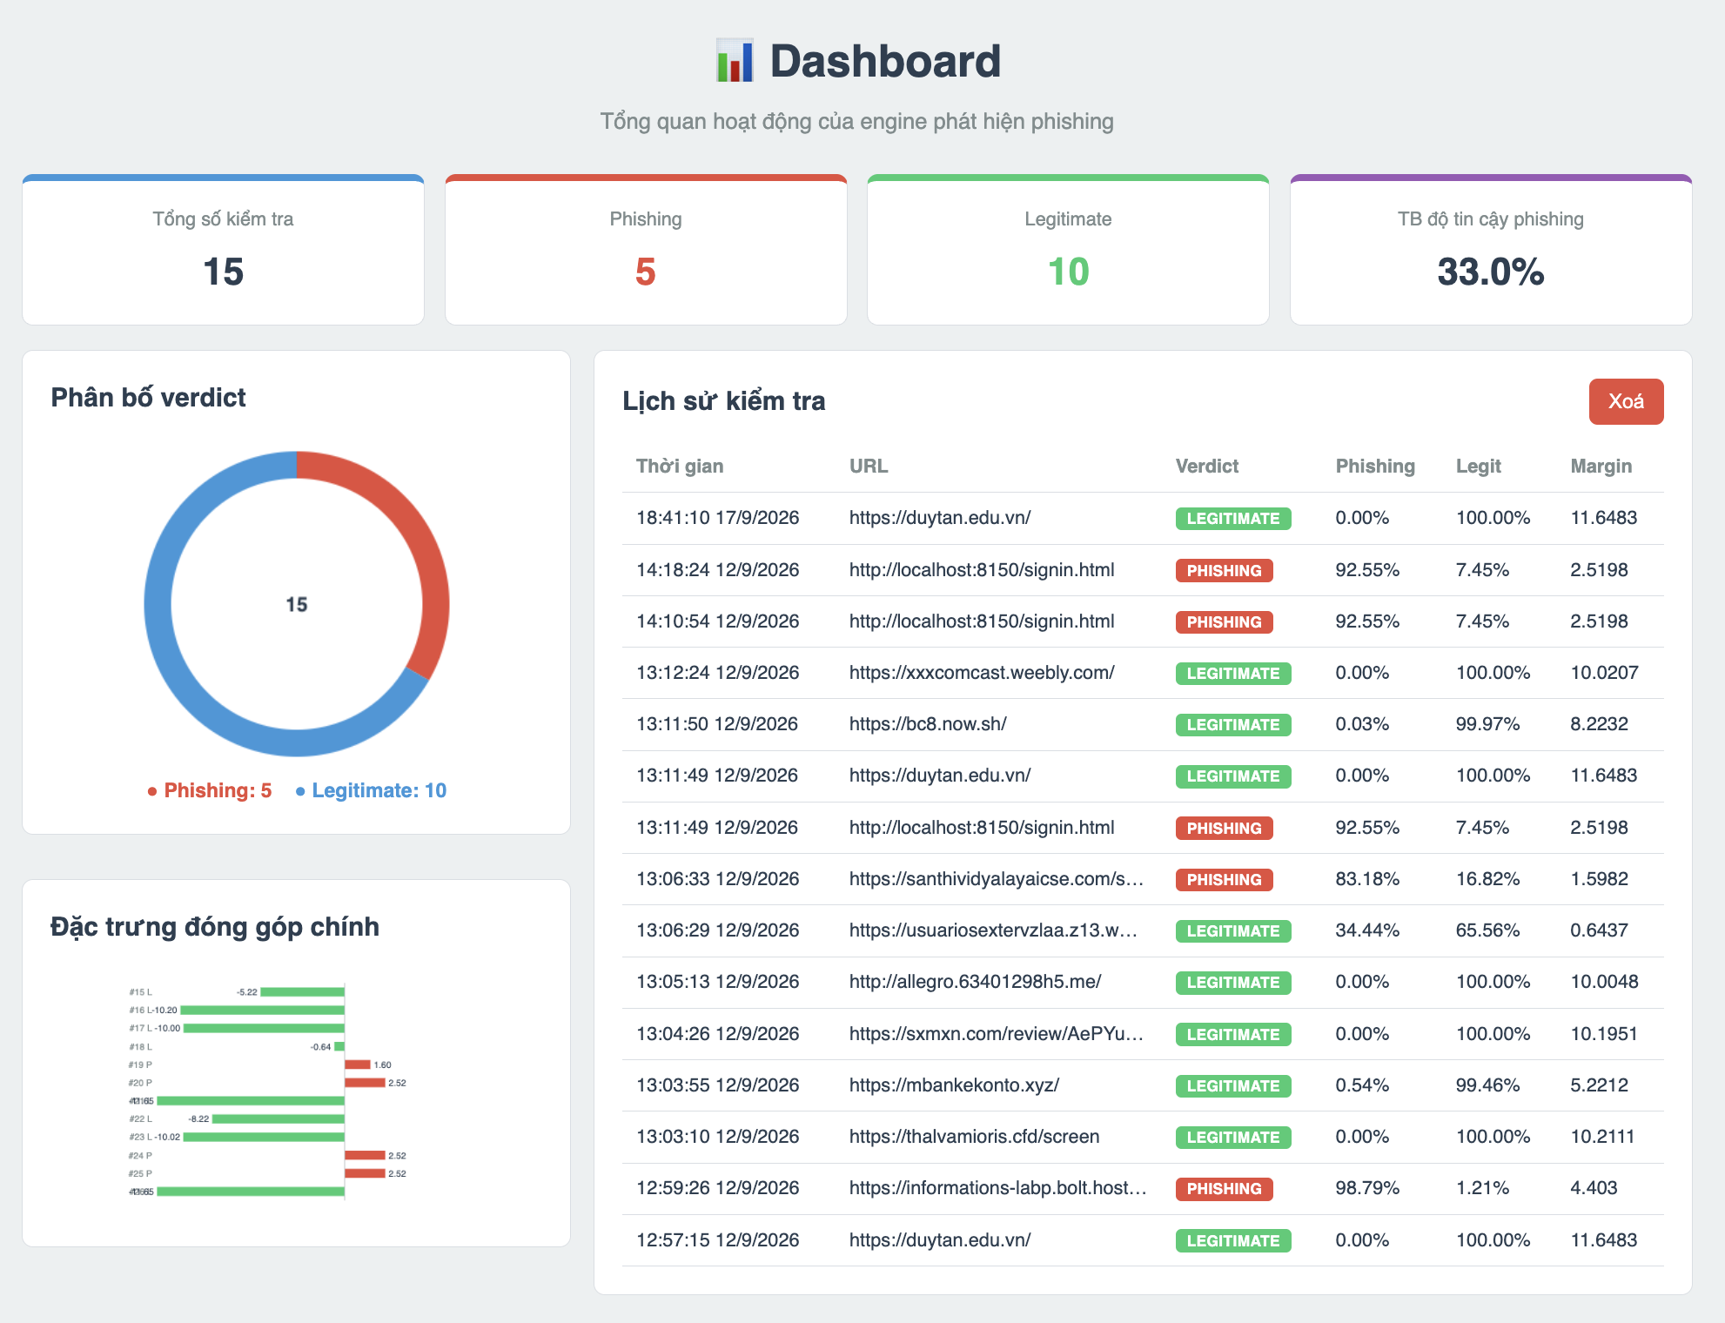
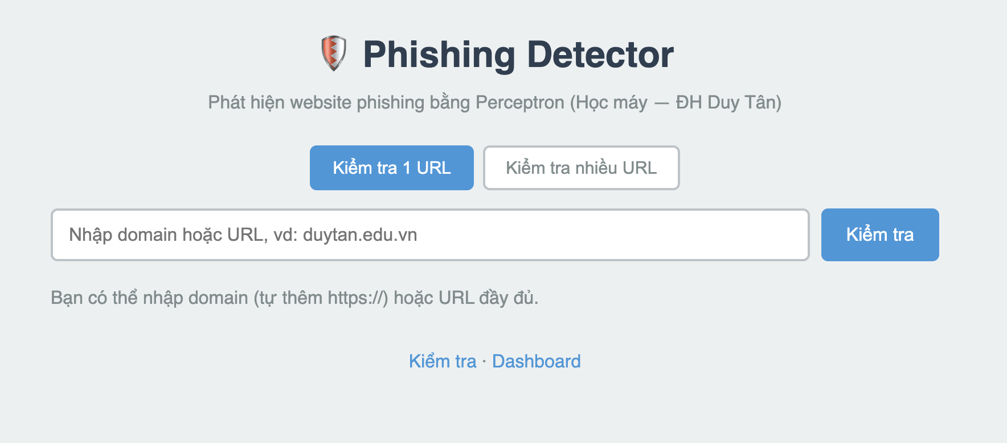
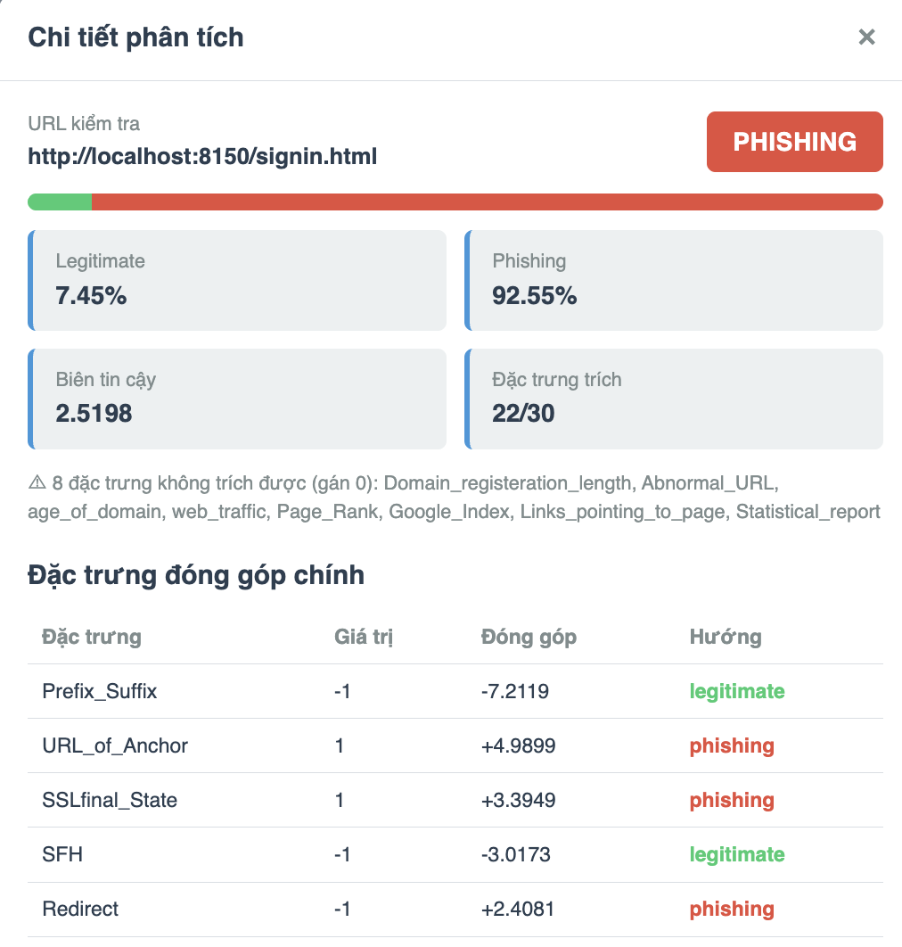
GIAI ĐOẠN 4
Build webapp (Front-end) — Flask
Phát hiện website phishing bằng Perceptron
16

Slide 17
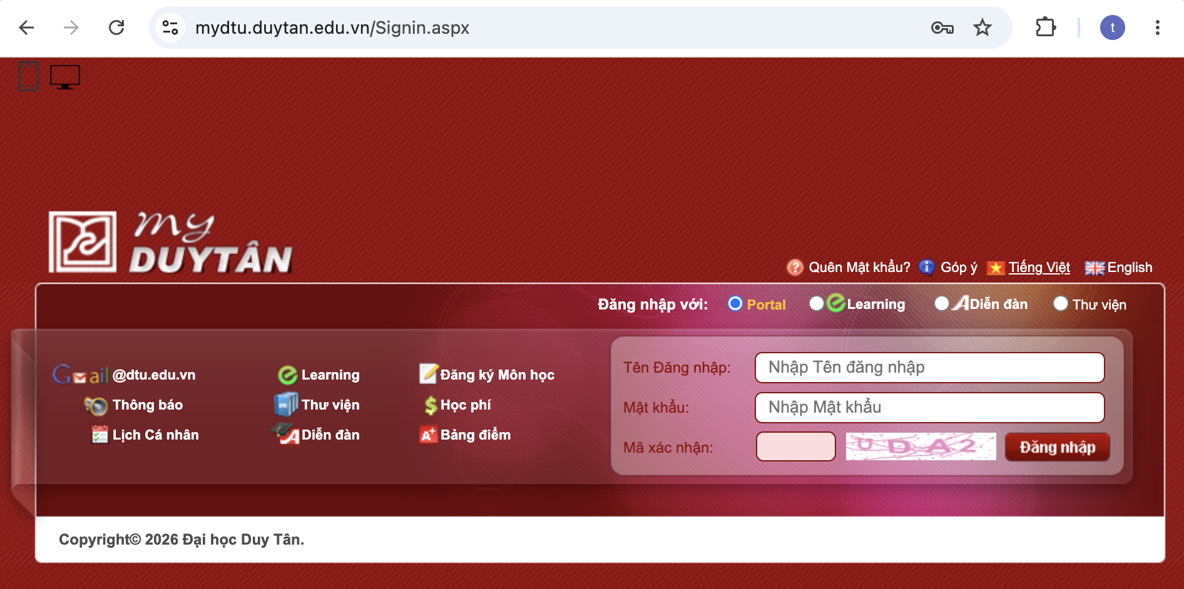
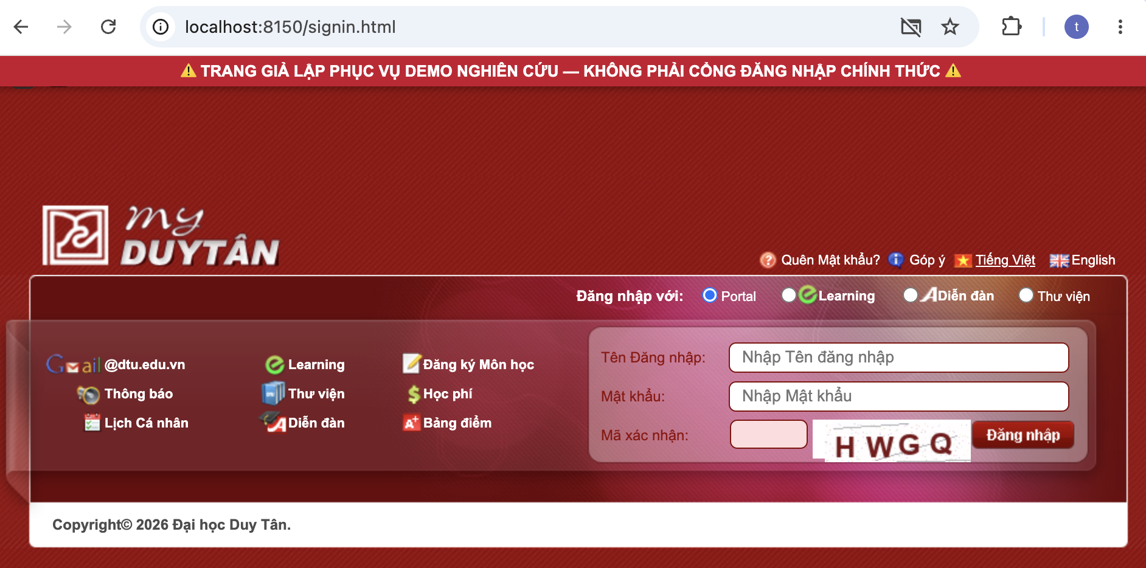
GIAI ĐOẠN 5
Giả lập Phishing
Phát hiện website phishing bằng Perceptron
18

Slide 18
TỔNG KẾT
Kết luận
✓
Đã hoàn thành 4/5 giai đoạn (GĐ1–GĐ4)
✓
GĐ5 — trang phishing giả lập đã hoàn thiện; sẵn sàng public để demo
Phát hiện website phishing bằng Perceptron
12

